Slide 1

FLUCTUS
SLIM LADEN ALS EEN SERVICE
Meer EV in
Ottignies-Louvain-la-Neuve
1. Kilometer kost gedeeld door 4
2. Congestie voorkomen
3. Lokale energie voor lokale EV
Johan Konings · johan@fluctus.net

Slide 2



DE MARKT VERSNELT
Elektrisch laden schaalt razendsnel op
100.000+
380.000+
≈ 220.000
publieke laadpunten in België vandaag
volledig elektrische personenauto’s
verwacht aantal laadpunten — een verdubbeling tegen 2030
De vraag naar laadcapaciteit groeit sneller dan het net wordt verzwaard. De winst zit in slimmer gebruik van bestaande aansluitingen.
Bron: EV Belgium (ev.be) — persbericht 20/08/2025.
fluctus.net
02

Slide 3


HET PROBLEEM
De gangbare laadstrategieën lopen vast
Thuisladen is duur
Voor werknemers verhoogt thuisladen de capaciteitskosten (capaciteitstarief) — net op de piekmomenten.
Vlucht naar publieke superchargers
Werknemers wijken uit naar publieke snelladers. Dat drijft de kost op én overbelast pleinen met beperkte capaciteit, met performantieverlies tot gevolg.
Twee smaken, beide suboptimaal
Strategieën mikken ofwel op laden buiten de werkuren, ofwel op supersnelladen.
Geen van beide benut de aansluiting waar ze al sterk is.
fluctus.net
03

Slide 4




DE BETERE OPLOSSING
Laden waar de aansluiting onderbenut is
De meeste bedrijven en overheden gebruiken hun aansluiting voor amper 30% — terwijl ze ze voor 100% betalen.
Op zo’n locatie kunnen we twee keer zoveel energie in auto’s steken als het gebouw zelf verbruikt — zonder één euro extra netkosten.
Geen netverzwaring. Geen extra aansluitvermogen. Wel meer geladen kilometers.
Loadfactor
De verhouding tussen het werkelijke verbruik per jaar en de energie die geleverd zou kunnen worden als men constant op het maximale vermogen zou leveren.
Lage loadfactor = veel ongebruikte, al betaalde capaciteit.
fluctus.net
04

Slide 5


DE MOTOR ONDER DE OPLOSSING
Stationaire batterijen verlagen de kost per kilometer
Met een batterijbuffer haalt de parking energie binnen op momenten dat de energiemarkt zeer goedkoop is — opnieuw zonder extra netkosten.
1/4
1/3
≈ 10%
van de kost per km t.o.v. diesel
t.o.v. professionele diesel
rendement op de batterij-investering
Goedkoper rijden én een rendabele batterij: de business case betaalt zichzelf terug.
fluctus.net
05

Slide 6
KERNCIJFERS · OTTIGNIES-LOUVAIN-LA-NEUVE
Wat dit concreet betekent voor Ottignies-Louvain-la-Neuve
De 6.042 wagens zijn de personeelswagens van bedrijven in en rond Ottignies-Louvain-la-Neuve (de gemeente zelf + 78 parkings in de band van ±2 km rond de grens). Elke wagen levert dat bedrijf €1.500 besparing op en gaat gepaard met een investering van €3.000 (≈ 10% rendement).
6.042
143
€ 9,06 mln
€ 18,13 mln
elektrische personeelswagens
bedrijfsparkings in en rond de gemeente
jaarlijkse besparing voor bedrijven
investering, ≈ 10% rendement
6.042 wagens × €1.500 = € 9,06 mln besparing / jaar
6.042 wagens × €3.000 = € 18,13 mln investering met ≈ 10% rendement
fluctus.net
06

Slide 7
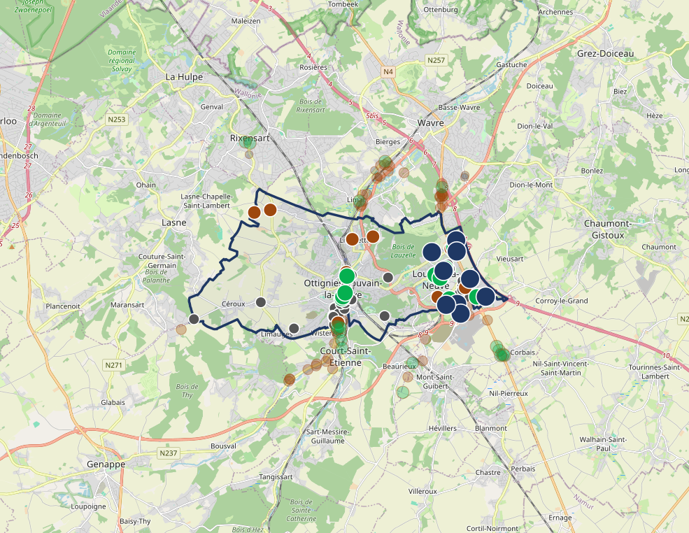


IN KAART GEBRACHT
Elke geschikte parking in Ottignies-Louvain-la-Neuve, gelokaliseerd
143 parkings · 6.042 plaatsen
Interactieve kaart met per parking het geschatte aantal laadbare plaatsen.
johanmmk.github.io/gemeenten/Kaart_bedrijfsparkings_Ottignies_Louvain_la_Neuve.html
Productie, logistiek, retail en garages — telkens met een onderbenutte aansluiting.
Geschat aantal plaatsen per site bepaalt de laad- en batterijcapaciteit.
De kaart is de basis voor prioritering en gefaseerde uitrol.
Gemeentegrens in blauw · gele stip = MS-cabine · oranje rand = parking net buiten de gemeente · interactieve kaart via de link.
Bron bestaande laadpunten: Departement Mobiliteit en Openbare Werken (Vlaanderen).
fluctus.net
07

Slide 8




HET AANBOD
Slim laden als een service — in vier fasen
a.
b.
c.
d.
Communicatie
Studie
Implementatie
Exploitatie
In samenwerking met de gemeente.
No cure, no pay: geen kosten tenzij we een oplossing vinden die de kost door 4 deelt (of door 3 bij professionele diesel) én een rendement op de batterij boven 10% haalt.
Aankoop, leasing (operationeel) of concessie. Aankoopcentrale voor entiteiten met aanbesteding.
Energiebevoorrading, laadservices, afrekenen en mobiliteit.
Aankoop
✓
Leasing
✓
Concessie
✓
Aankoopcentrale
✓
fluctus.net
08

Slide 9



TOEKOMSTVAST · 1
Elke batterij en EV versterkt het net
Elke stationaire batterij en elke EV op een slim laadplein verhoogt de loadfactor van de gebouwaansluiting — méér energie voor minder netkosten — en versterkt zo ook de loadfactor van heel Ottignies-Louvain-la-Neuve. Dat beschermt gezinnen en bedrijven tegen congestie.
Loadfactor van het net in Ottignies-Louvain-la-Neuve
2.926 auto’s op 65 slimme parkings in Ottignies-Louvain-la-Neuve verhogen de loadfactor van 32% naar 64% en remmen de congestie af.
* Loadfactor t.o.v. referentiestation: kopstation OTTIG 36 (36 kV), 1 km van Ottignies-Louvain-la-Neuve (laagste load van de cluster <5 km). · v6
Loadfactor van station OTTIG 36 (36 kV) — dichtste kopstation bij Ottignies-Louvain-la-Neuve, op ± 1 km (laagste load van de cluster <5 km). Flex ≈ 4 MW (11 kW/wagen + 10 kW batterij) op 20 MW firm capacity.
Een slim laadplein zorgt voor een stijging van de bruikbare energie
voor bedrijven en gezinnen in Ottignies-Louvain-la-Neuve met +100%.
fluctus.net
09

Slide 10



TOEKOMSTVAST · 2
Lokale energie voor lokaal laden
We zetten een lokaal energiecontract op dat energie uit lokale wind en zon levert voor lokale laadsessies — uitbreidbaar naar het verbruik van bedrijven en gezinnen.
Lokale opwek
Lokaal laden
Uitbreidbaar
Wind en zon uit de eigen regio.
Directe inzet voor laadsessies op de pleinen.
Naar verbruik van bedrijven en gezinnen.
fluctus.net
10

Slide 11



SAMENVATTING
Wat hebben we vandaag geleerd?
Drastisch lagere km-kost
Congestie voorkomen
Lokaal voor lokaal
Slim laden verlaagt de kost per kilometer in Ottignies-Louvain-la-Neuve drastisch.
+100% meer energie zonder uitbreiding van het net.
Lokale injectie wordt lokaal verbruikt — eigen wind en zon voor eigen laden.
Slim laden = goedkoper rijden, minder congestie én lokale energie lokaal benut.
fluctus.net
11

Slide 12


VOLGENDE STAP
Werkvergadering met de aankoopcentrale
Insourcing van slim laden als een service, langs twee sporen:
1 · Communicatieplan Ottignies-Louvain-la-Neuve
2 · Oplossingen voor overheidsopdrachten
Samen met de gemeente het verhaal naar bedrijven en inwoners brengen.
Laadoplossingen voor entiteiten onderhevig aan de wet overheidsopdrachten.
johan@fluctus.net · fluctus.net
FLUCTUS

